Slide 1
스마트폰&와이파이 커넥션
20173596 이상묵

Slide 2
이전까지의 개요
와이파이가 무수한 우리나라에 내 위치가 변함으로써 내 휴대전화에 연결된 와이파이들이 바뀌는 다이나믹 그래프를 구현해보자
현재 와이파이들의 data set을 Linked Margin으로 구현해 보자
그래프의 구성요소 코드 구현
기본 노드 설정 & List 정보 설정
Graph init 함수
Link Margin=Transmit Power- Receiver Sensitivity +Antenna Gain- Path loss

Slide 3
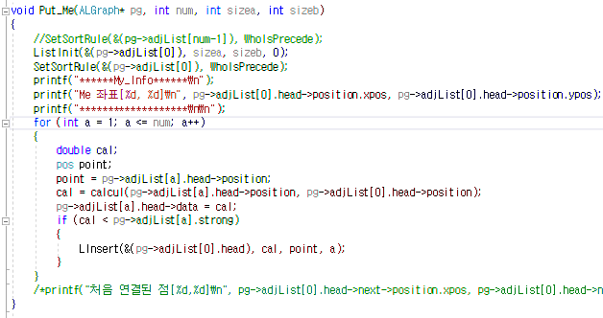
코드 구현(Put_Me)
Graph_init시 생성되었던 공유기의 정보를 이용하여 현재 생성된 나와의 위치로 노드를 생성하는 함수이다.
공유기를 생성함과 동시에
Calcul 함수를 통해서 와이파이와 나사이의 거리 정보와 Link_Margin값을 이용하여 weight 값을 설정시켜준다.
Linsert를 통해서 weight값을 통한 휴대전화와 공유기 사이의 edge들을 생성해 준다.
와이파이 범위 외의 휴대전화인 경우 해당 와이파이는 edge에 추가하지 않는다.

Slide 4
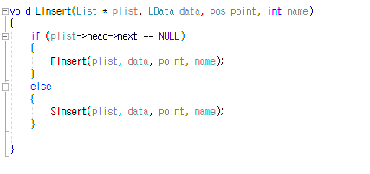
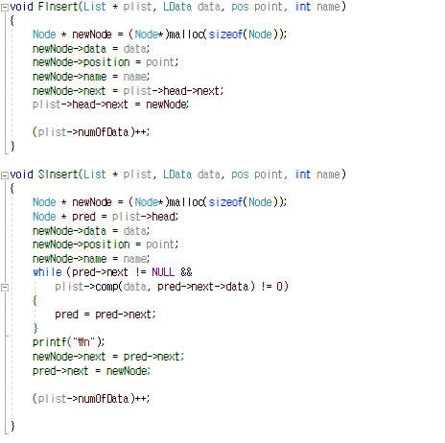
코드 구현
Linsert의 구조는 다음과 같다. 처음 삽입되는 edge의 경우는 Finsert로 두번째 이후부터 삽입되는 edge의 경우는 Sinsert로 들어간다.
Finsert는 단순히 처음 휴대전화와 Node를 형성하여준다.
Sinsert는 현재 저장되어 있는 edge들과 추가할 edge들의 weight값을 비교하여 weight값이 큰 수부터 배열하도록 sort한다.
Weight비교는 comp를 이용하여 sort한다.

Slide 5
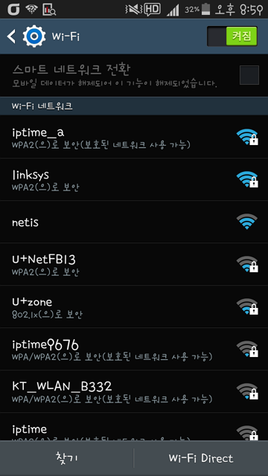
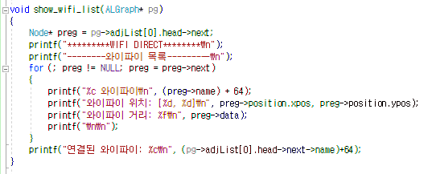
코드 구현(show_wifi_list)
우측과 같이 휴대폰에서 와이파이 설정 화면을 켰을 때 와 유사한 방식으로 휴대전화에 연결된 edge들을 보여주는 함수이다.
구현 방식은 연결리스트형식으로 edge의 next가 Null이 되기 이전까지의 정보를 표현하는 방식이다.
표시해줄 정보는 와이파이 범위 안에 있는 각 와이파이의 위치와 각 와이파이와 휴대전화의 거리, 그리고 최종적으로 휴대전화와 연결된 와이파이이다.

Slide 6
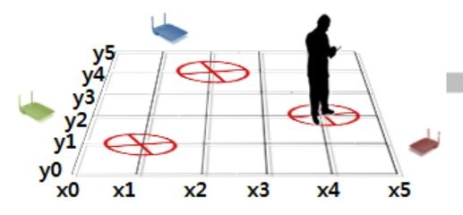
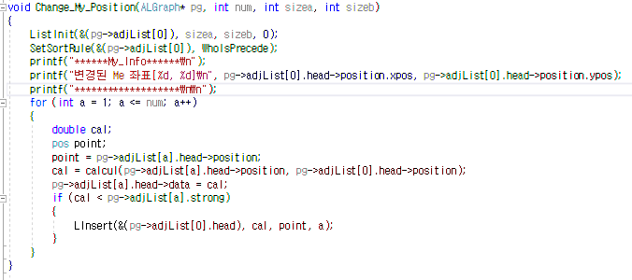
코드(Change_My_Position)
위의 그림과 같이 휴대전화의 사용자가 이동할 경우 그에 따라 와이파이가 자동으로 바뀌는 상황을 표현하는 함수이다.
사용자가 이동한 경우 다시 weight값을 조정하여 이전edge들을 없애고 변경된 위치에서의 edge들을 새로 생성한다.

Slide 7
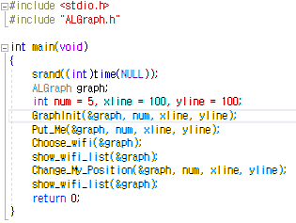
코드 구현(main함수)
초기 설정할 지형 값과 공유기의 개수를 선택한다.
Graphinit함수를 통하여 기본적인 그래프의 틀을 설정하고 노드들의 기본값을 설정 해둔다.
Put_Me함수를 통하여 좌표평면 상의 휴대전화를 입력하고 그로 인해 각 노드(와이파이)의 weight값들을 설정한다.
설정된 weight값들을 토대로 휴대전화의 노드들을 형성한다.
Show_wifi_list를 토대로 형성된 와이파이 창을 콘솔창으로 보여준다.
Change_My_position함수로 휴대전화 이동시 변화된 상태를 다시한번 보여준다.

Slide 8
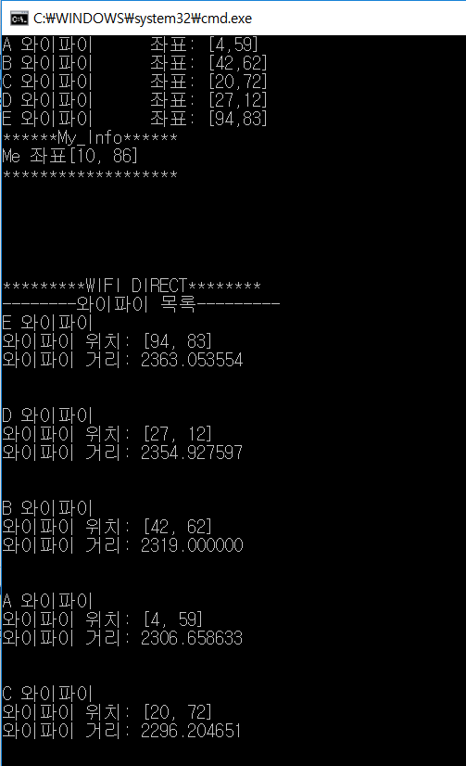
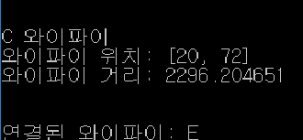
결과확인
처음 생성된 와이파이의 위치
A: [4,59]
B:[42,62]
C:[20,72]
D:[27,12]
E[94,83]
휴대전화의 위치[10,86]
콘솔 창에 나온 와이파이 순서
E->D->B->A->C
직접 계산 해본 결과 휴대전화의 위치와 가까운 와이파이 순서는 E->D->B->A->C 로 일치하였다.
따라서 연결된 와이파이도 E로 올바르게 값이 나옴을 알 수 있다.

Slide 9
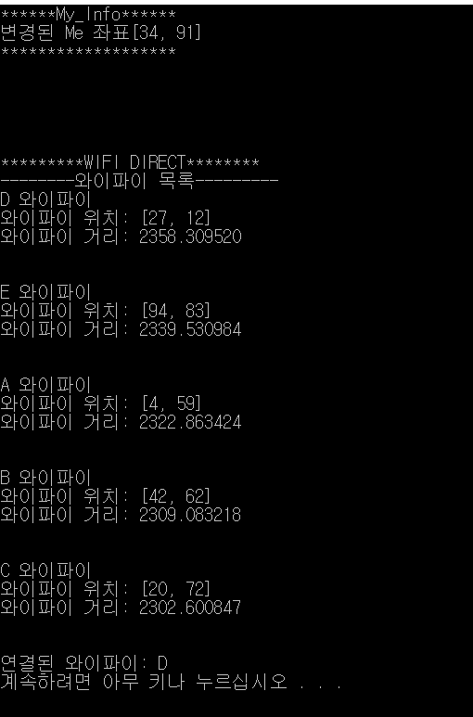
결과확인 2
변경된 My의 좌표[34,91] 변경전의 좌표 값 인 [10,89]와 다름을 확인하였다.
연결된 와이파이 목록 순서 역시 기존 E->D->B->A->C가 아닌 D->E->A->B->C 순서임을 알 수 있다.
이 값 역시 직접 계산해보면 다음 값과 같이 올바르게 나옴을 인지 할 수 있다.
휴대전화가 이동함으로써 연결되었던 와이파이도 기존 E에서 현재 D로 차이가 남을 확인할 수 있다.

Slide 10
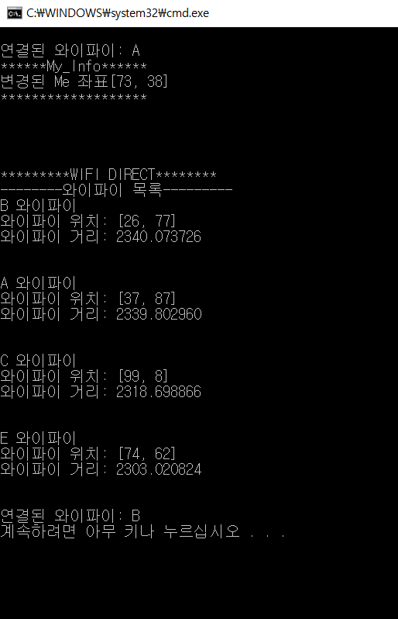
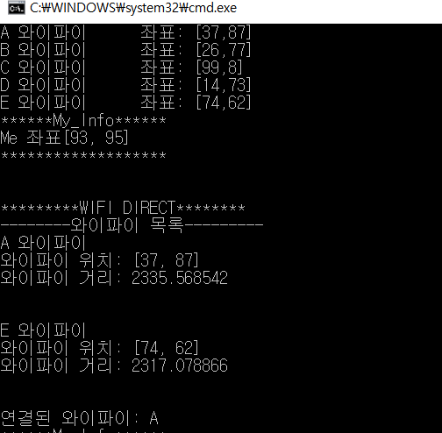
결과 확인 3
와이파이의 범위 값을 수정해 휴대전화가 와이파이 범위에 있지 않은 경우 해당 와이파이는 휴대전화에서 탐색이 되지 않고 있음을 알 수 있다.

Slide 11
감사합니다!!

